Slide 1
Toán 2
Tập 1
Điểm - Đoạn thẳng

Slide 2

KHỞI ĐỘNG

Slide 3



Gọi tên các hình sau
Thanh Hương
Diệp Linh
Minh Khuê
Trung Hùng
Duy Hiếu
Thảo Linh
Trúc Giang
Tuyết Mai
Tiến Đức
Đức Minh
Hải Đăng
Quang Minh
Tiến Đạt
Hà My
Ngọc Diệp
Khánh Ngọc
Linh Chi
Thanh Ngọc
Phí Đăng Gia Bảo
Khôi Nguyên
Huy Bảo
Bảo Ngọc
Cù Gia Bảo
Khánh Phong
Hình tứ giác
Thảo Anh
Hà Phương
Hình tứ giác
Tuyết Anh
Minh Quân
Hình tam giác
Hình tròn
Trâm Anh
Thanh Sơn
Đức Anh
Ngọc Thảo
Bảo An
Quốc Thái
Lưu Tùng
Thùy Trang
Như Ý
Quang Vinh
Gia Tuệ
Khánh Vi

Slide 4
Gọi tên các hình sau
Hình tứ giác
Hình tứ giác
Hình tam giác
Hình tròn

Slide 5


KHÁM PHÁ
KIẾN THỨC MỚI

Slide 6



A
B
.
.
Điểm A
Điểm B
A
B
.
.
Đoạn thẳng AB
Đoạn thẳng AB được nối 2 điểm A và B

Slide 7
LUYỆN TẬP THỰC HÀNH

Slide 8
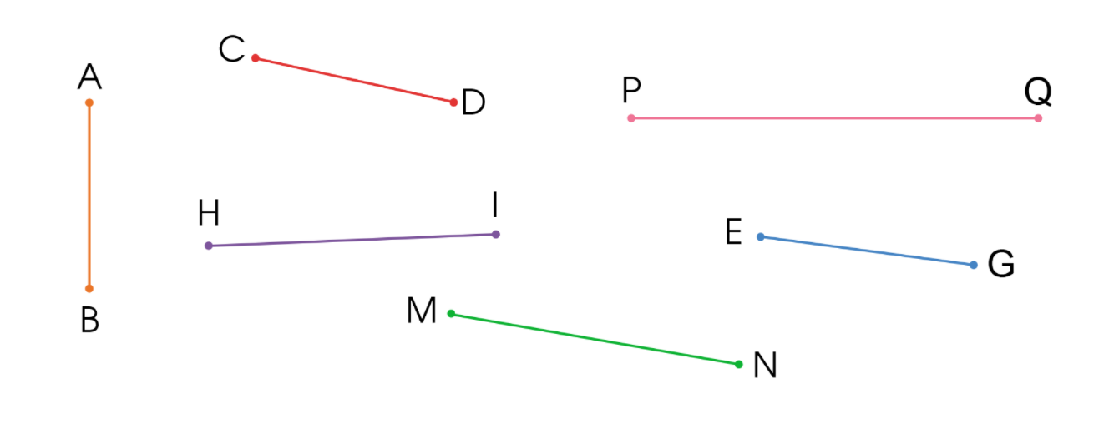


Đọc tên các điểm và các đoạn thẳng trong hình sau:
1

Slide 9
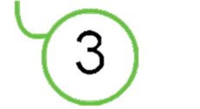



Đếm số đoạn thẳng trong mỗi hình sau (theo mẫu):
2
4
6
5

Slide 10

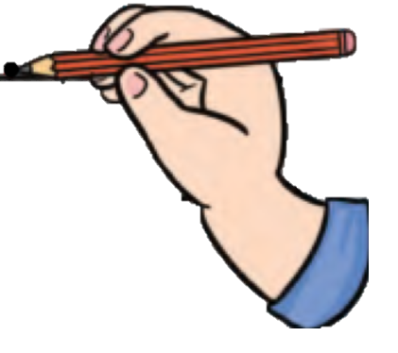
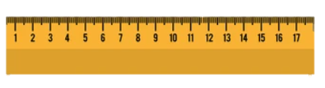
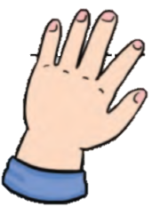


Vẽ đoạn thẳng trên giấy ô li (theo mẫu):
3
Mẫu: Vẽ đoạn thẳng AB
A
B
.
.
Đánh dấu hai điểm A, B
Dùng thước thẳng nối hai điểm A và B

Slide 11
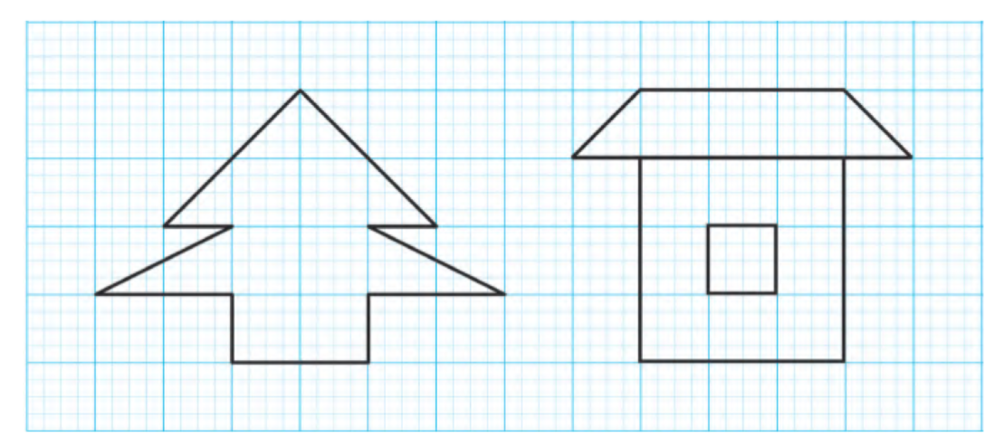
Vẽ đoạn thẳng trên giấy ô li (theo mẫu):
3
Vẽ đoạn thẳng MN
Vẽ đoạn thẳng PQ
Vẽ hình vào vở ô li (theo mẫu)

Slide 12
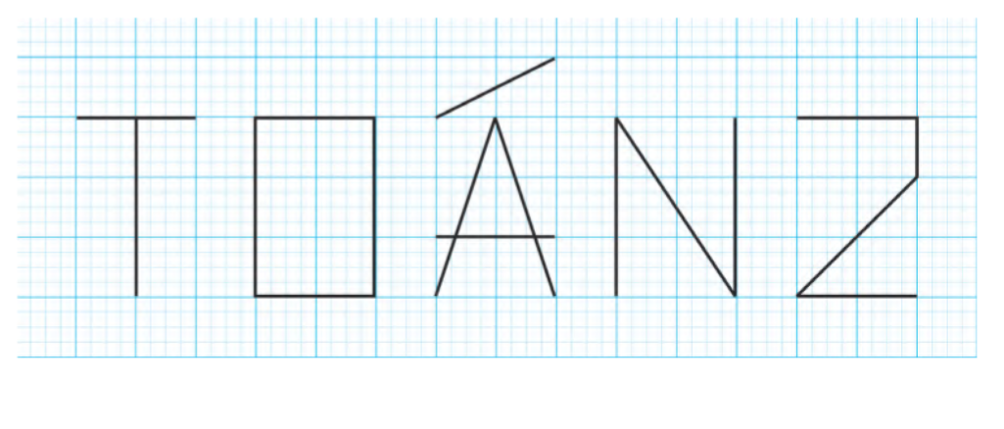
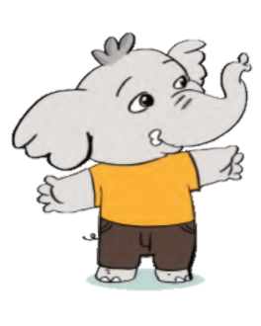
Bạn Voi thích dùng các đoạn thẳng để tạo hình các chữ cái và số. Em hãy dùng các đoạn thẳng để tạo hình tên của mình.
4

Slide 13


Bài học hôm nay em biết thêm được điều gì?
Để có thể làm tốt các bài tập trên em nhắn bạn điều gì?

Slide 14


DẶN DÒ

